Slide 1
TEXTURA KÖTVÉNYESI TÁJÉKOZTATÓ
2023.03.20.

Slide 2
Minősítés felülvizsgálata
Leminősítés okai:
Beruházás első ütemének csúszása
Plasztik üzletág aláírt átvételi szerződések hiánya
Plasztik üzletág eladásainak felfutását még nem látják
Beruházás második ütemének csúszása
Likviditás megfelelő, feltéve, hogy a forgóeszköz hitel megújításra kerül és a második ütem költségei nem nőnek
Felminősítés, ha a nettó adósság / EBITDA mutató 4x felé veszi az irányt a plasztik üzletág felfutásának köszönhetően

Slide 3
2022-es év eredményei
Plasztik üzletág késésben, nem indult el
Mindkét alüzletágban a szerszám szállító saját munkájának javítását és finomhangolását végzete el
Próbagyártások történtek és annak eredménye folyamatos egyeztetésben a potenciális vevőkkel határozta meg a szerszám finomhangolást és elhúzódását egész évben
A szerszám mindkét alüzletágban 1Q23-ban befejezésre kerül.
Konkrét megrendelésekkel állunk szerződés előtt

Slide 4
Árbevétel
árbevétel csökkenés alapvetően a nem core piacokon történt
az utolsó covid év lezárulta után 2022. év elején minden piacunkról optimista és emelkedő keresletet jeleztek az évre
a háború kitörése után még hezitálás és iránykeresés volt
majd az év második felében bizonytalanság és lecsorgó kereslet

Slide 5
Anyagjellegű ráfordítások
enyhén csökkenő árbevétel miatt + főleg az év második felében
globális szállítói láncok töredezettsége fokozatosan megszűnt
a konténer szállítási költségek is folyamatosan estek 2022-ben
a magasabb marzsú (sav-, olaj-, víz-, tűzálló speciális anyagok, továbbá kiegészítő) termékekből tudtunk többet eladni, illetve az időzítést a volatilis piacon jobban ki tudtuk használni

Slide 6
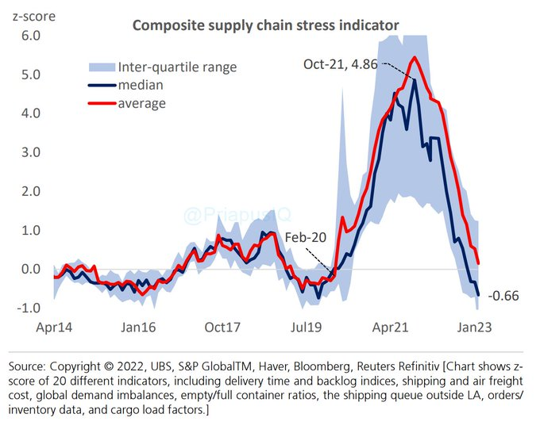
Globális szállítói láncok töredezettsége

Slide 7
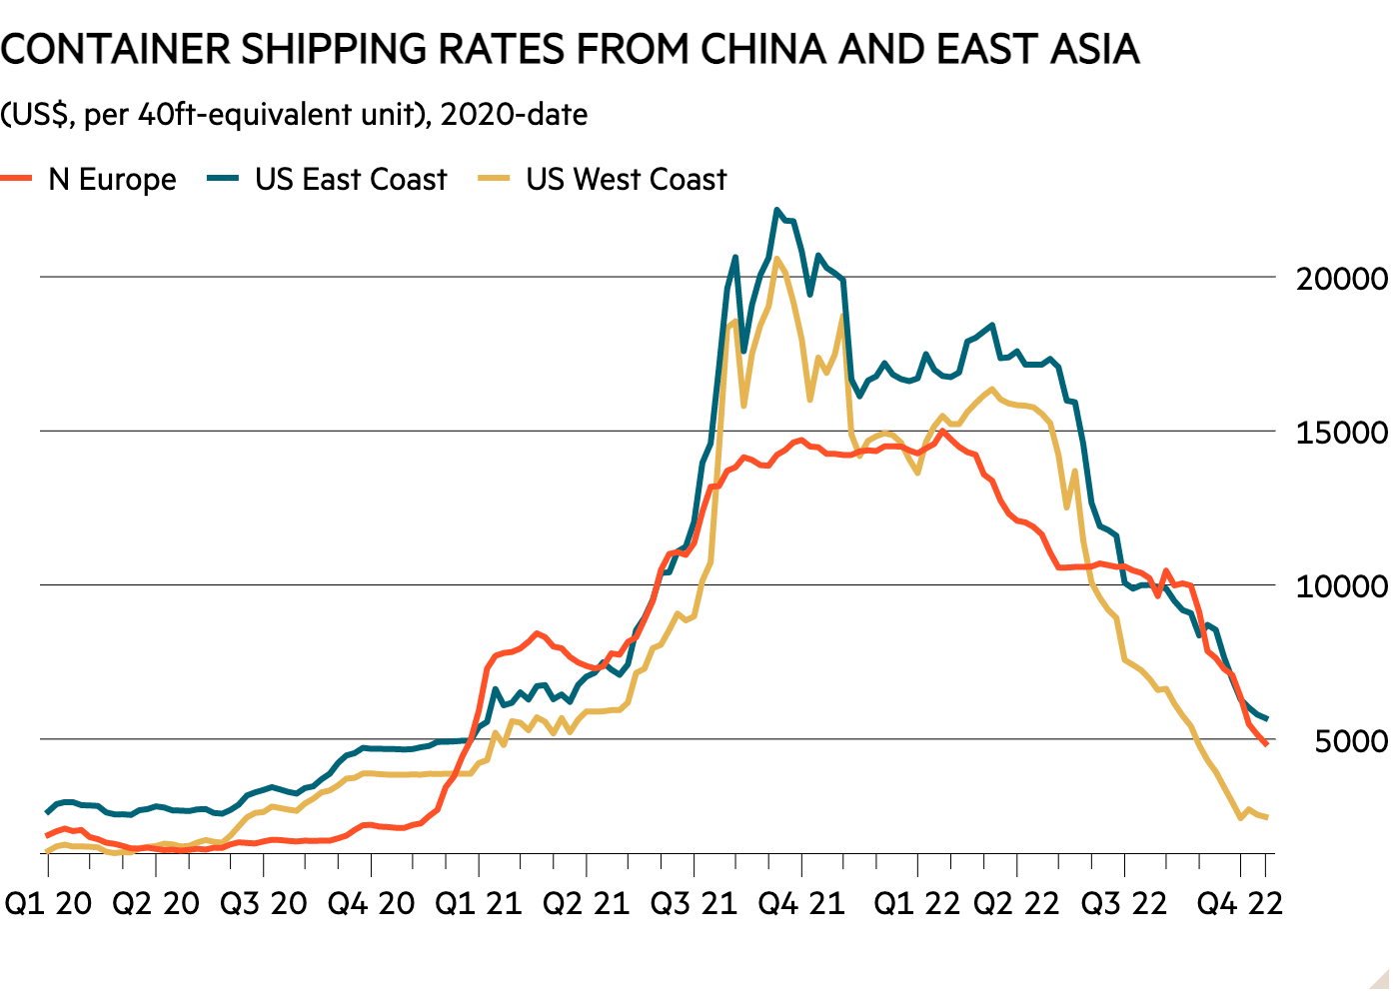
Konténer szállítási költségek

Slide 8
Üzemi, pénzügyi, adózott eredmény
pénzügyi eredmény - kötvény kamata legnagyobb mértékben
adózott eredmény arányaiban változatlan (~7%)

Slide 9
Befektetett eszközök
Befektetett eszközök tekintetében a 2022-es állapot a befejezett, átadott beruházás 1. fázisának eredménye

Slide 10
Forgóeszközök
kisebb emelkedés a készlet és a vevőkövetelésekben, de a legjelentősebb változás a kötvénykibocsátásból a beruházás 2. fázisának (~3,5 mrd) megkezdése előtti megemelkedett készpénz állomány

Slide 11
Források
2022-ben a leglényegesebb változás a kötelezettségek megemelkedése, ez pedig a kötvénykibocsátás eredménye nettó 3,6 mrd összegben (5 mrd kötvénykibocsátás, 1,4 mrd hitel előtörlesztés)

Slide 12
Tervek 2023-ra
Textil üzletág:
moderált növekedés mellett a nyereségesség megőrzése, a piacok, ügyfelek megtartása, szállítók határozottabb versenyeztetése
Plasztik üzletág:
Kapszula: konkrét és a gyár kapacitását jelentősen meghaladó érdeklődés (jelentős minőségi előnyünk van az egyetlen konkurenssel szemben)
Medence: ár/érték tekintetében nincsen jelenleg versenytárs a piacon (a beruházás nagysága és összetettsége jelentős korlát a belépésre)
Beruházás második ütemének beindítása

Slide 13
Köszönjük a figyelmet!

